Slide 1
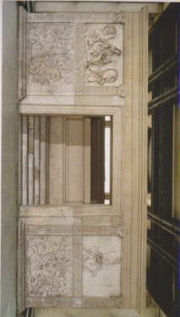
Prospetto posteriore dell’Ara Pacis

Slide 2
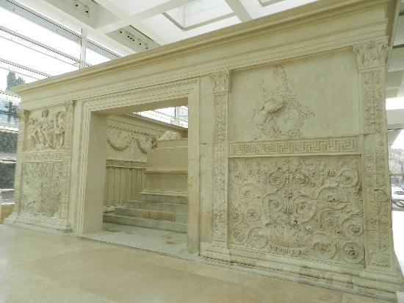
Porta posteriore

Slide 3
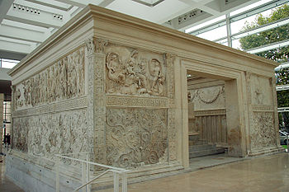

Slide 4
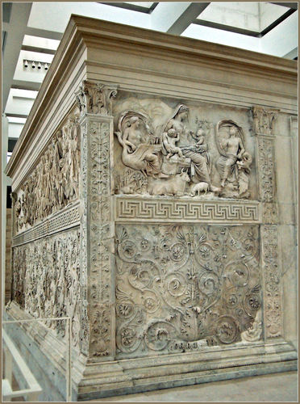

Slide 5
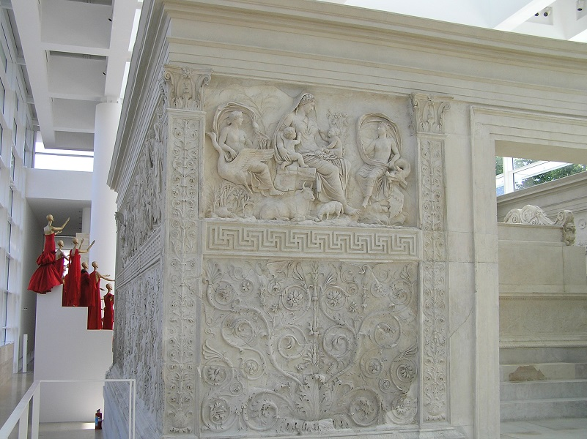

Slide 6
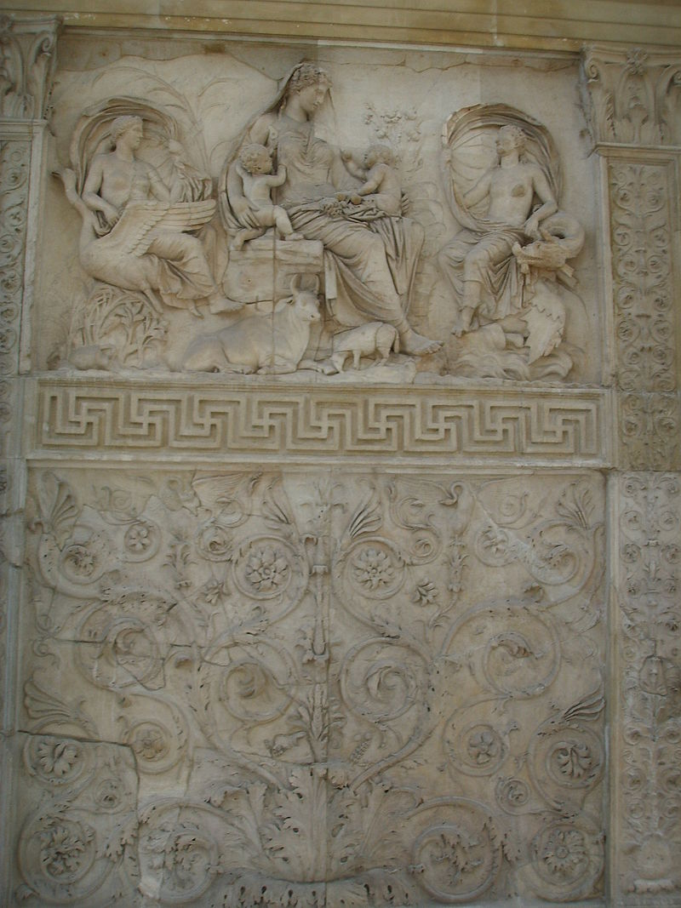
La Saturnia tellus

Slide 7
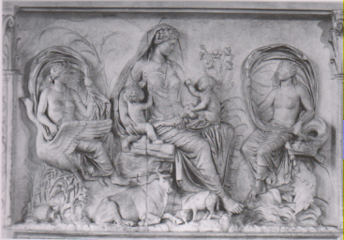
Pannello della Saturnia Tellus

Slide 8
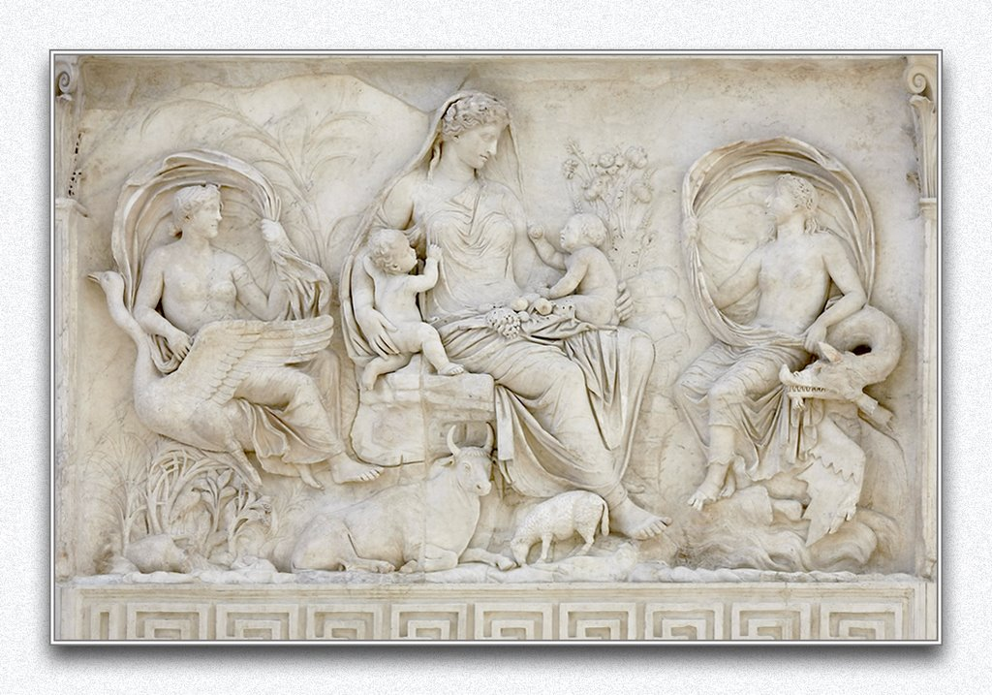

Slide 9
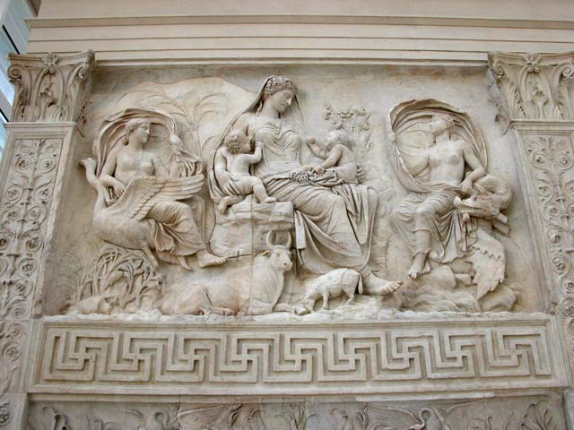

Slide 10
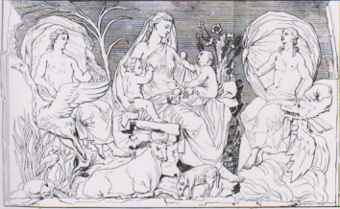
Prima iincisione della Tellus, 1727

Slide 11
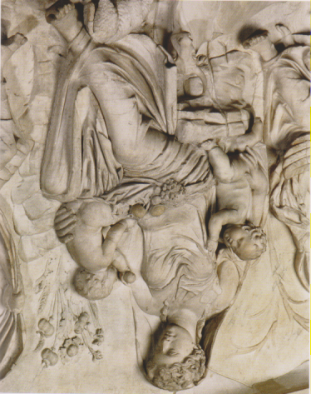
Saturnia Tellus

Slide 12
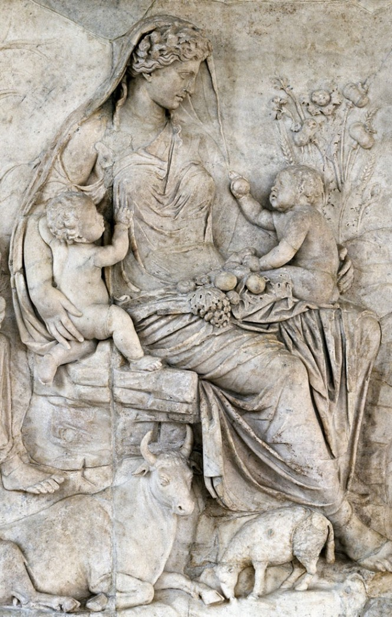

Slide 13
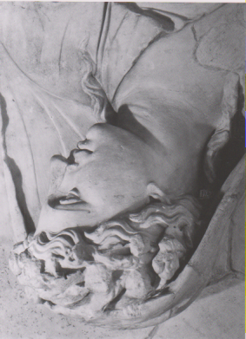
Part. il volto della Tellus

Slide 14
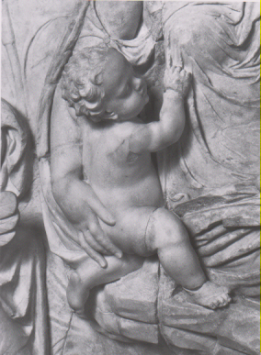
Part. il fanciullo della Tellus

Slide 15
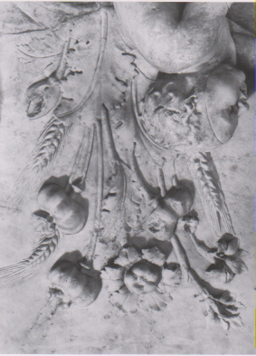
Pannello della Tellus, part. Con papaveri, spighe e gigli.

Slide 16
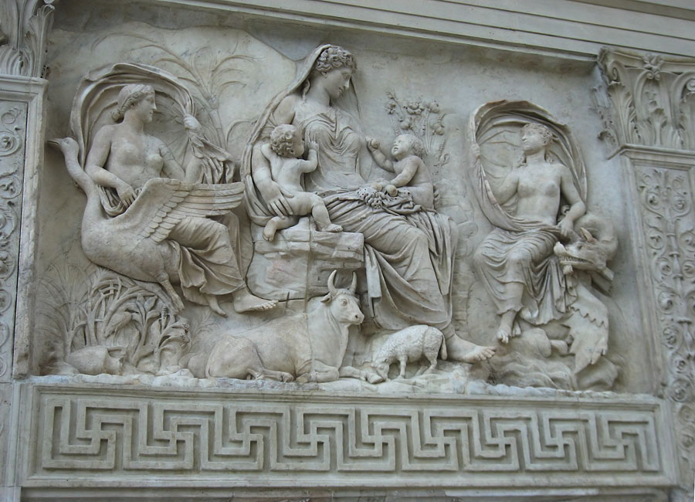

Slide 17
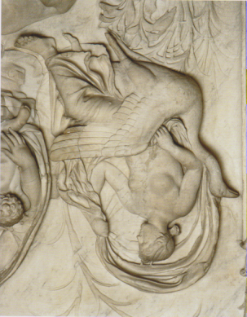
Pannello dell Tellus, part. con Aura velificans su cigno.

Slide 18
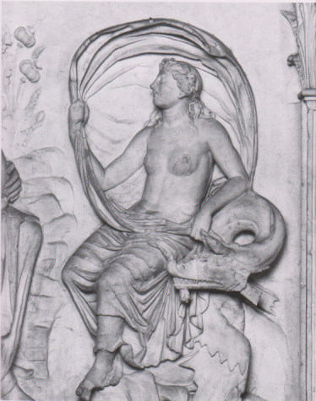
Pannellp della Tellus, part. con Aura velificans su serpente marino.

Slide 19
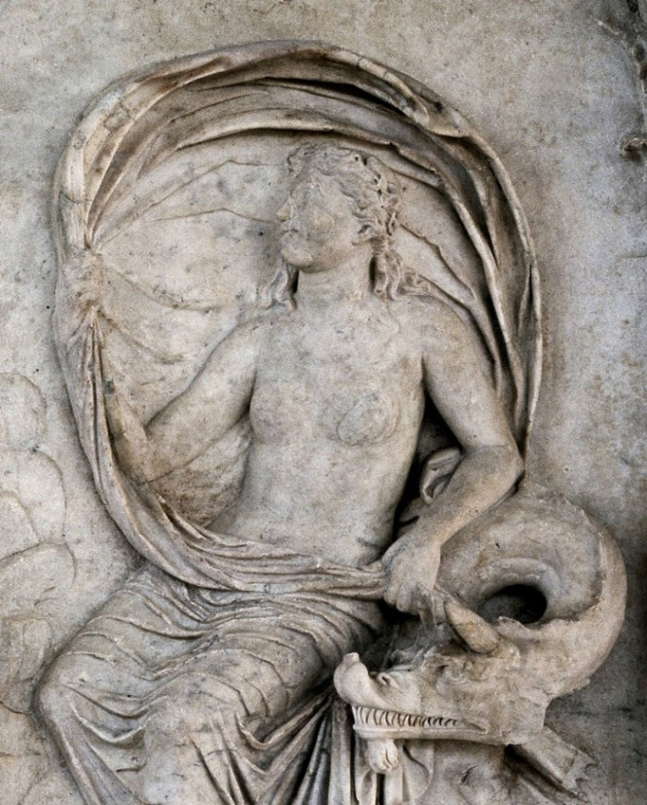

Slide 20
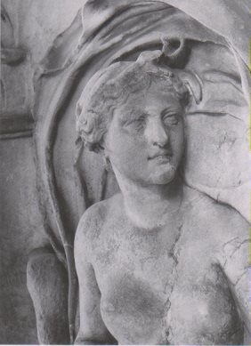

Slide 21
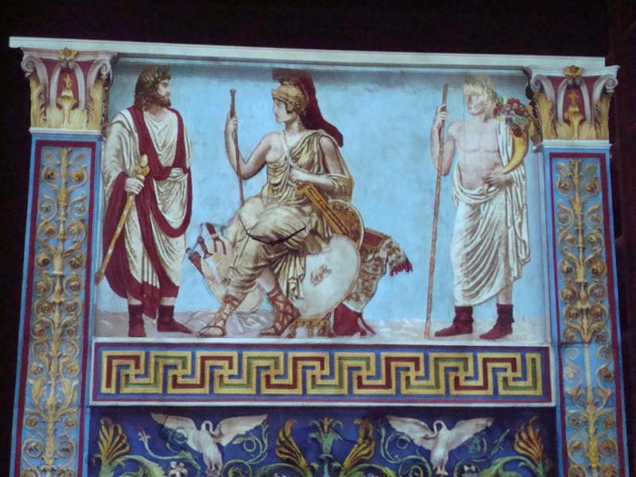
Personificazine di Roma a colori

Slide 22
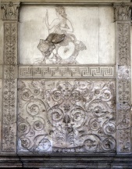
Personificazione di Roma

Slide 23
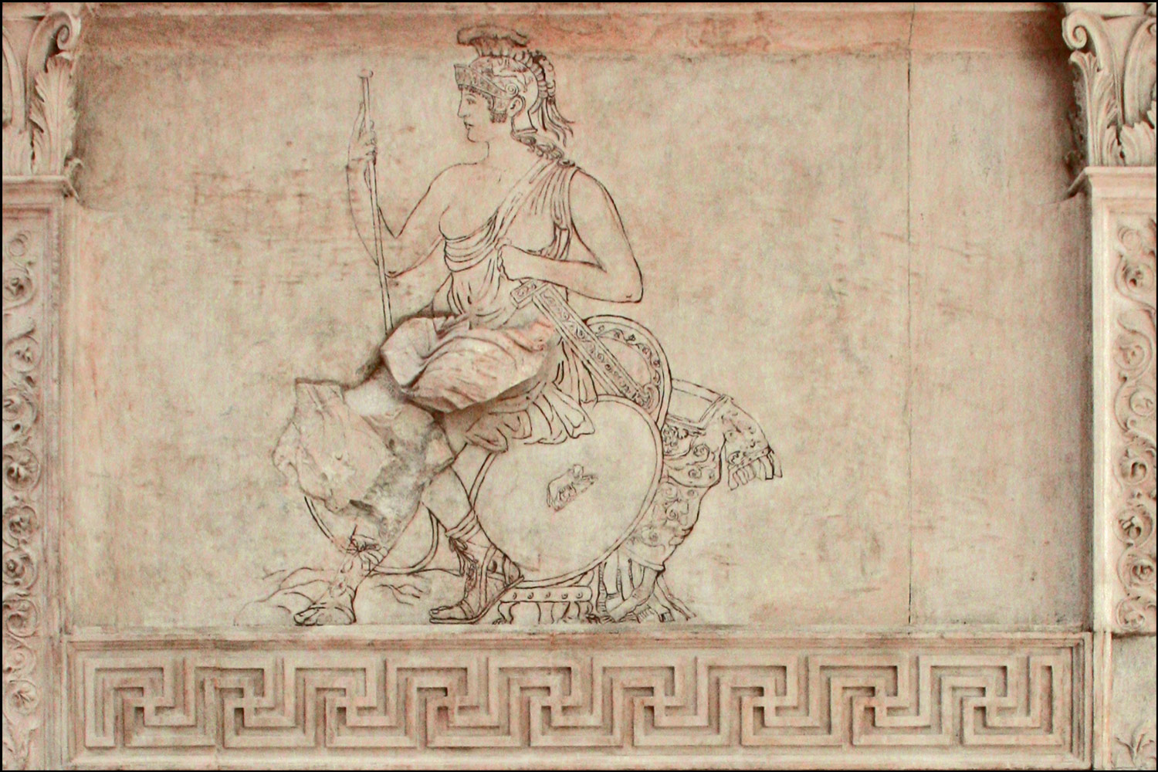

Slide 24
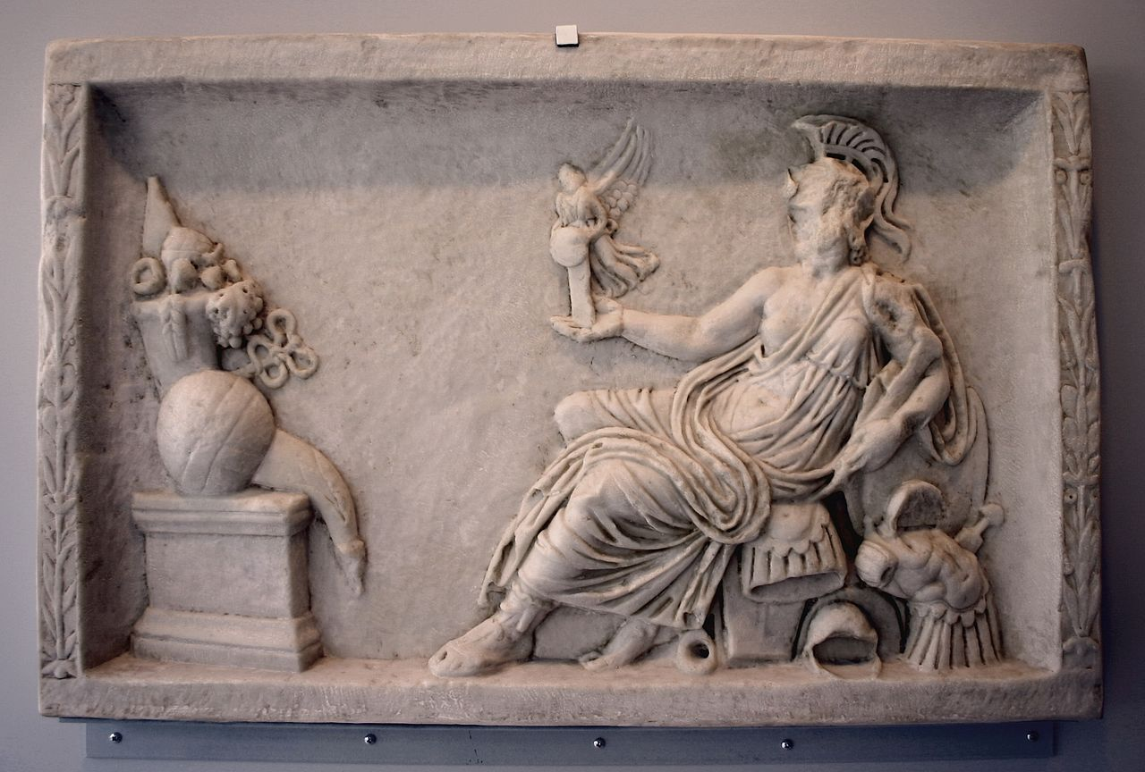
Calco di Roma con Vittoria

